Slide 1
Kick-Off Program Percepatan
Sanitasi Permukiman (PPSP) 2016
Direktur Permukiman dan Perumahan
Kementerian PPN/Bappenas

Slide 2
Status PPSP 2015
Progres dan Kualitas Dokumen Perencanaan
Faktanya
Masih terdapat kab/kota yang belum menyelesaikan dokumen
Masih terdapat kab/kota yang kualitas dokumen perencanaannya masih rendah
Peran provinsi masih kurang untuk memantau progress dan kualitas
21 Kab/Kota menyusun BPS dan SSK di tahun 2015
98 Kab/Kota menyusun MPS dan 100 Kab/Kota melakukan pemutakhirkan di tahun 2015

Slide 3
Pembangunan Sanitasi dalam RPJMN 2015-2019 dan Kewilayahan
Indikasi Capaian Sanitasi Terhadap Target RPJMN
Air Limbah
Sumber: BPS 2015 (TW I) dan hasil perhitungan.
Persampahan
Sumber: Riskesdas 2013 dan hasil perhitungan.

Slide 4
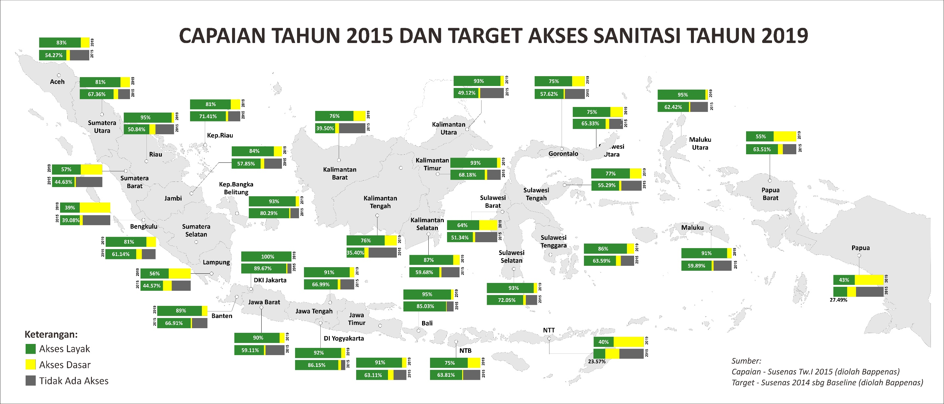
Pembangunan Sanitasi dalam RPJMN 2015-2019 dan Kewilayahan
Pembangunan Sanitasi dalam RPJMN 2015-2019 dan Kewilayahan
Capaian Sanitasi 2015 dan Target RPJMN 2019 Per Provinsi

Slide 5
Pembangunan Sanitasi dalam RPJMN 2015-2019 dan Kewilayahan
Investasi Pembangunan Sanitasi
APBD Kabupaten/Kota
Realisasi
58,6%
Alokasi DPA 102%
Indikasi Investasi MPS
Realisasi
50,1%
Alokasi DPA
92,4%
Indikasi Investasi MPS
Realisasi
33,7%
Alokasi DPA
91,6%
Indikasi Investasi MPS
2013
Data 59 Kab/Kota dari 15 provinsi
2014
Data 39 Kab/Kota dari 15 provinsi
2015
Data 17 Kab/Kota dari 6 provinsi
Sumber: Nawasis 2015

Slide 6
Pembangunan Sanitasi dalam RPJMN 2015-2019 dan Kewilayahan
Investasi Pembangunan Sanitasi
APBD Provinsi
Realisasi
63,9%
Alokasi DPA
46,5%
Indikasi Investasi MPS
Realisasi
43,7%
Alokasi DPA
65,4%
Indikasi Investasi MPS
Realisasi
0%
Alokasi DPA
98,8%
Indikasi Investasi MPS
2013
Data 59 Kab/Kota dari 15 provinsi
2014
Data 39 Kab/Kota dari 15 provinsi
2015
Data 17 Kab/Kota dari 6 provinsi
Sumber: Nawasis 2015

Slide 7
Investasi Pembangunan Sanitasi
Alokasi DIPA Kab/Kota
2013
Data 59 Kab/Kota dari 15 provinsi
2014
Data 39 Kab/Kota dari 15 provinsi
2015
Data 17 Kab/Kota dari 6 provinsi

Slide 8
Investasi Pembangunan Sanitasi
APBD Kab/Kota dan APBD Provinsi
Alokasi DPA sudah hampir sama dengan perencanaan dalam MPS. Namun apakah seluruh kegiatan yang terdapat di MPS benar-benar terangkut atau ada kegiatan baru diluar perencanaan?
Sumber pendanaan: Banyak potensi yang masih dapat digali
Sampel masih sedikit, sehingga belum menggambarkan keseluruhan kab/kota

Slide 9
TERIMA KASIH

Slide 10
Pembangunan Sanitasi dalam RPJMN 2015-2019 dan Kewilayahan
Pembangunan Sanitasi dalam RPJMN 2015-2019 dan Kewilayahan
Rencana Investasi kab/kota
Anggota PPSP: 440 kab/kota
Data tersedia: 413 kab/kota
Rp Juta
Rp Juta
Rp Juta
Sumber. : Memorandum Program Sanitasi – Nawasis, 2015

